Slide 1
A propos de pied à coulisse
Par Gérard Nourigat Trimestrielle du 6 avril 2019

Slide 2
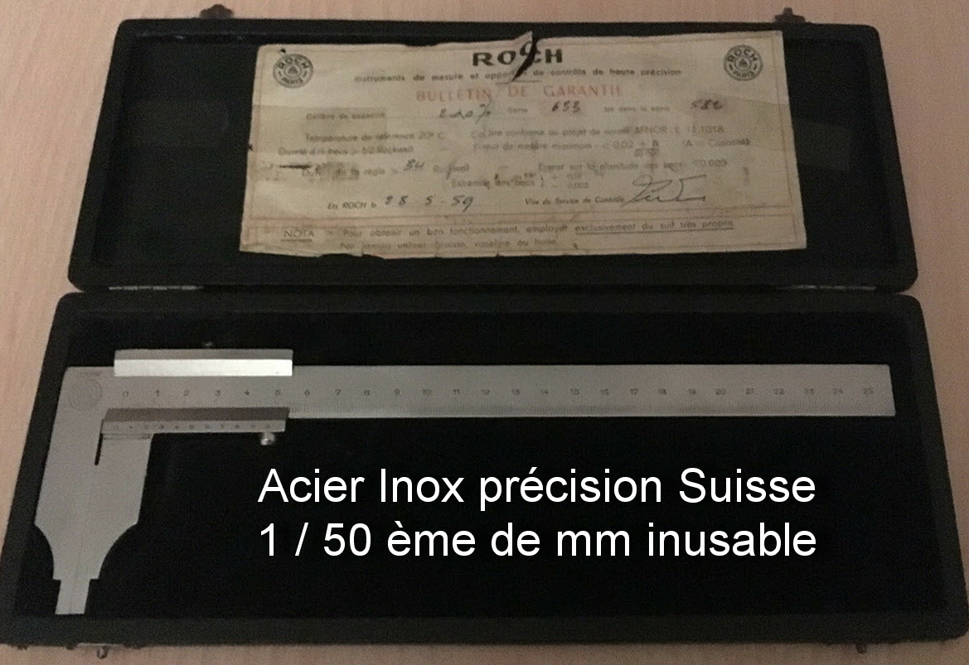
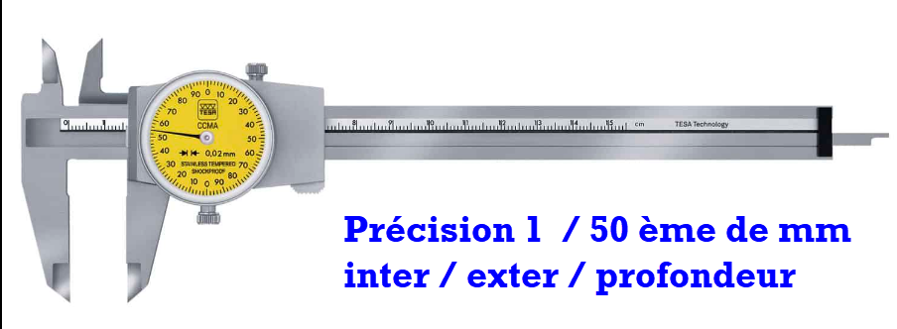
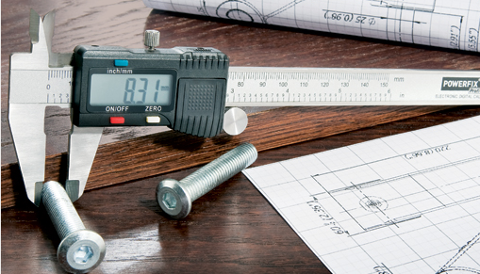
Historique
2
Initialement mécanique mesures inter / exter USA 1850
A cadran pour faciliter la lecture Allemagne 1960
Numériques depuis 1980

Slide 3
Mesurer pourquoi et comment ?
Les dimensions d’un meuble ou d’une menuiserie de bâtiment ne nécessitent qu’une précision d’au maximum 1 mm
Seuls les assemblages requièrent une précision qui dépend de la méthode de collage soit 1/10ème de mm pour vinylique
N’oubliez pas que mesurer c’est se tromper et qu’un bon traçage est irremplacable

Slide 4
Du bon usage d’un pied à coulisse
Le stocker dans sa boîte
Bloquer le curseur pour éviter les allumages intempestifs
Ne pas laisser tomber
Ce n’est pas une clé à molette

Slide 5
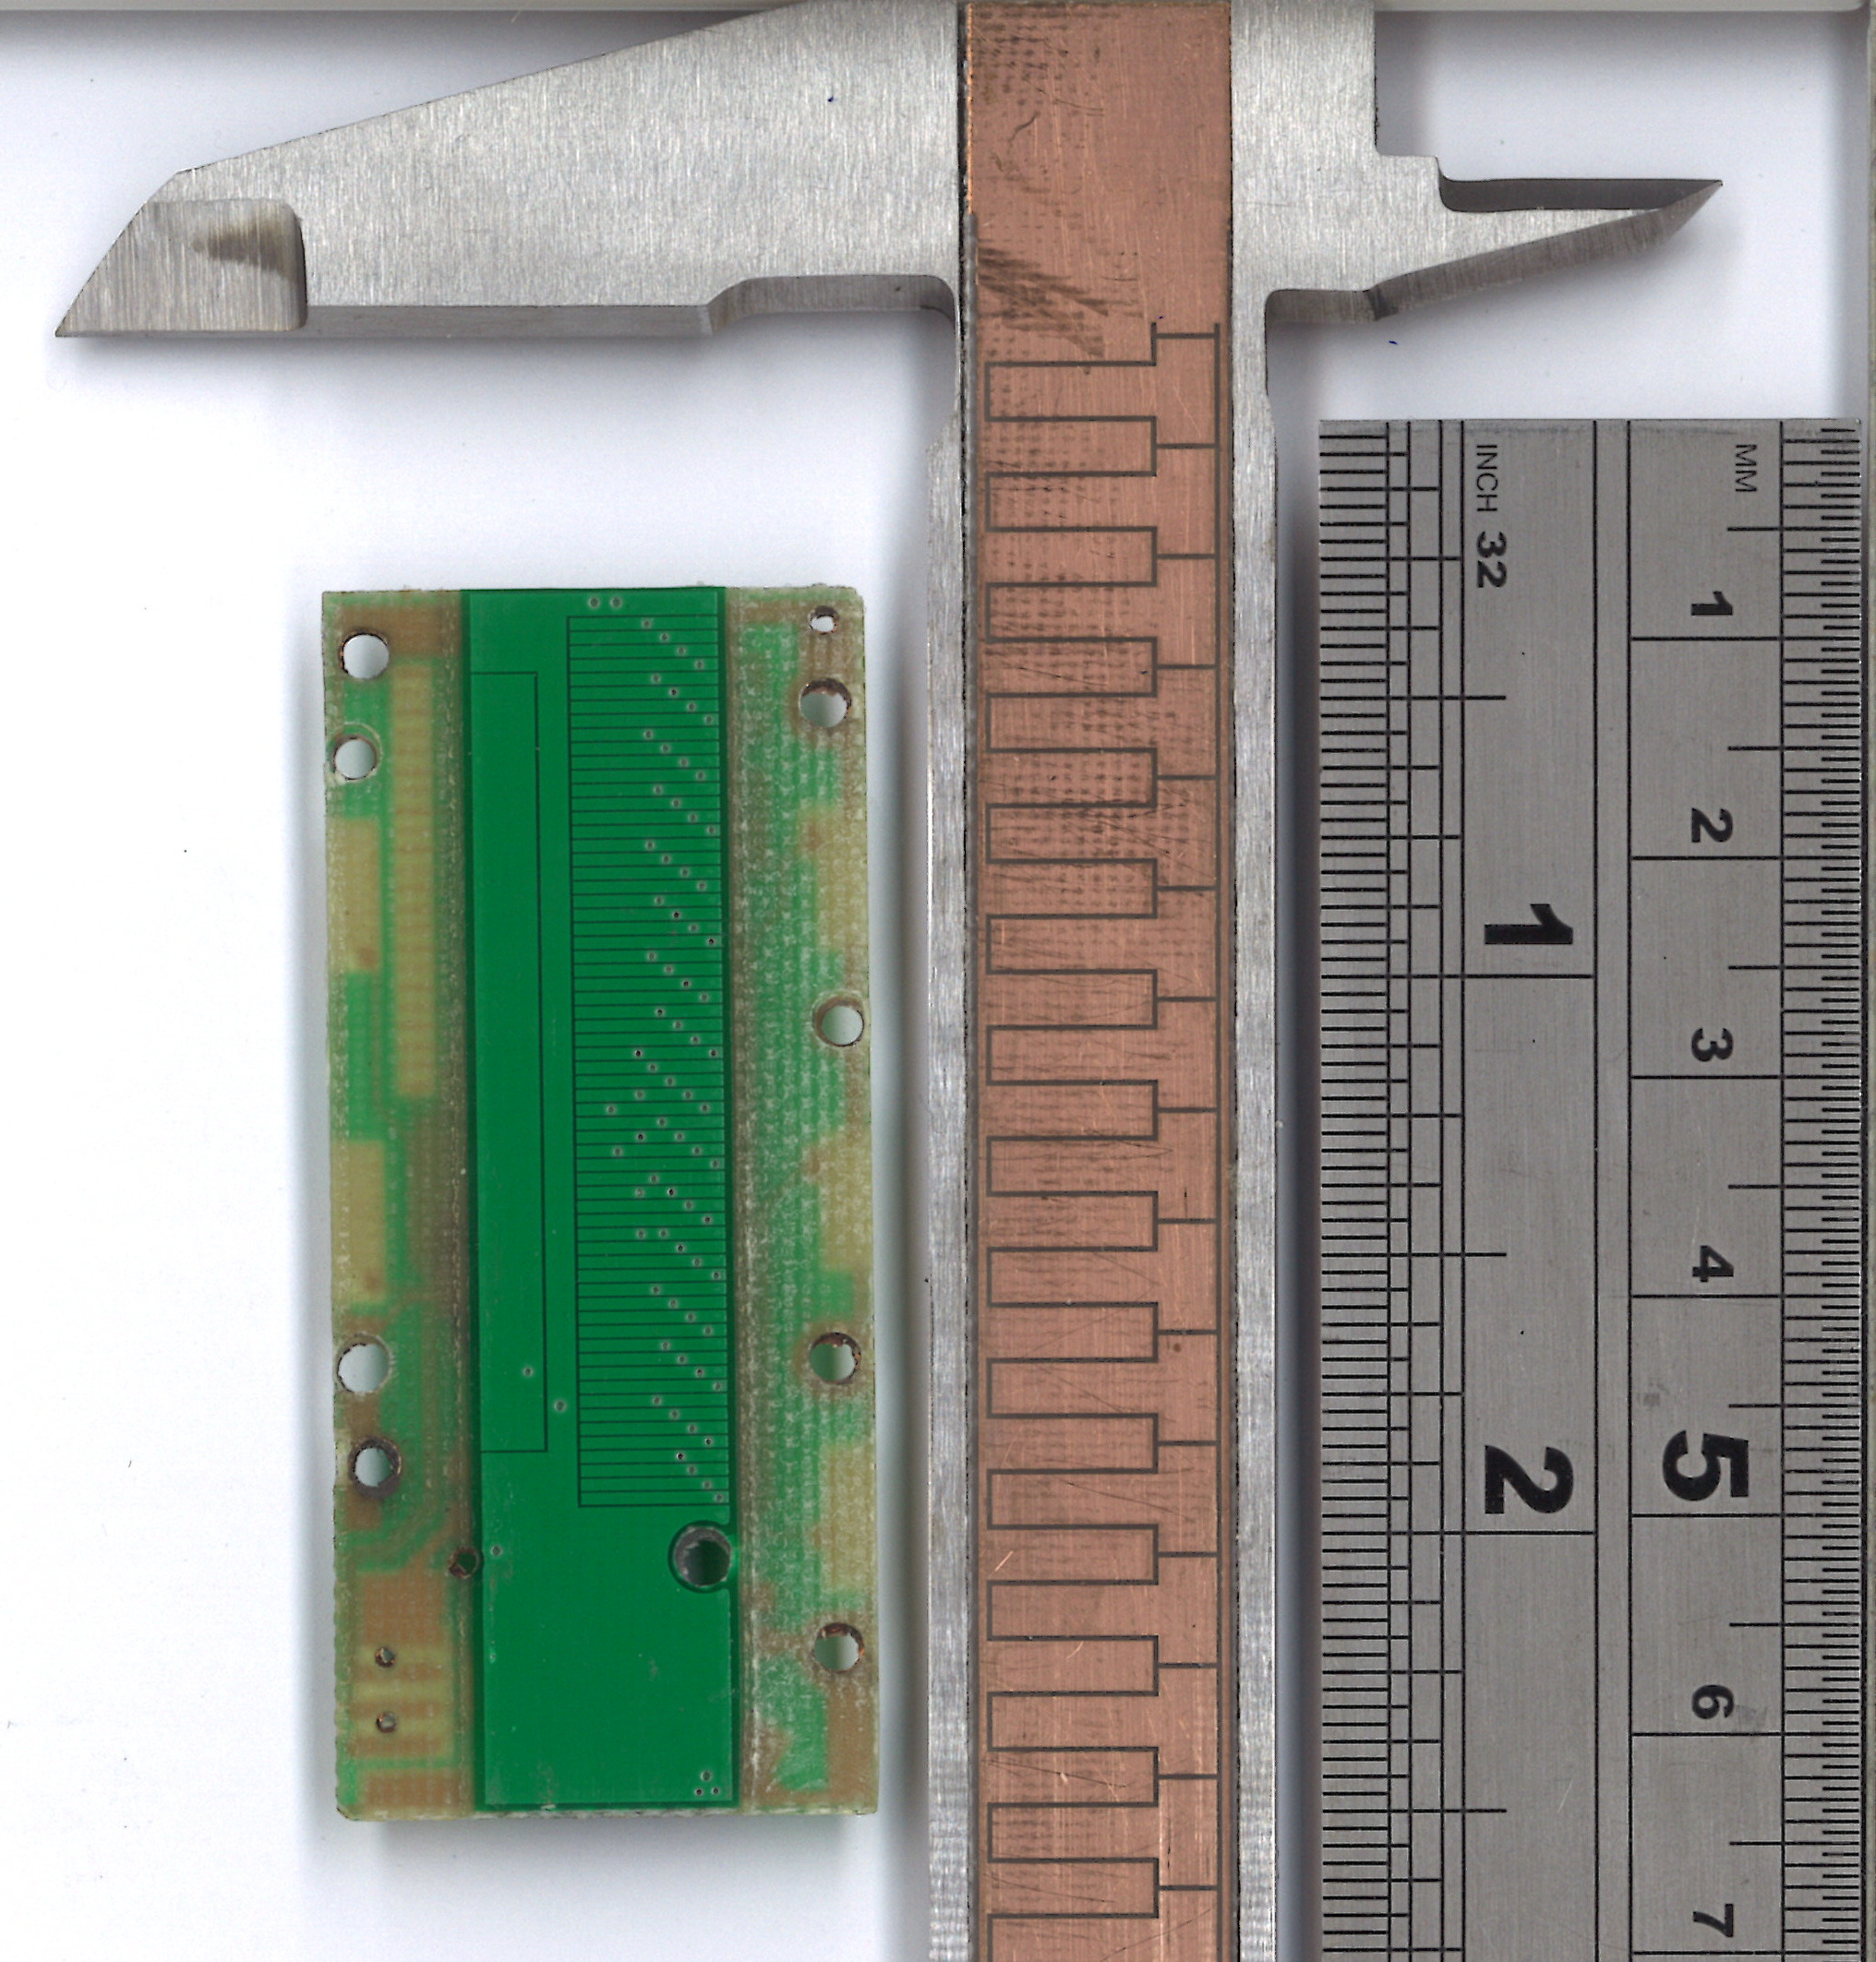
Les différents procédés de mesure
Système capacitif fonctionne en mesurant les surfaces en regard entre règle et curseur
C’est une mesure relative par comptage sensible à la vitesse de déplacement
Procédé pas cher et le plus utilisé

Slide 6
Les différents procédés de mesure
Système inductif fonctionne en mesurant le couplage règle / curseur
Système de mesure statique insensible à la vitesse de déplacement mémorise position
Procédé plus coûteux mais insensible à la pollution

Slide 7
Les mesures absolues
Système inductif Sylvac 230 € de 150 à 3 000 mm (précision 1µm possible)
Système inductif mitutoyo 120 € mémorise position ; précision ± 0,02 mm
iGaging 63 € ; précision ± 0,02 mm
Pour une précision utile de 0,1 une précision de ± 0,02 suffit

Slide 8
Les différents modes d’alimentation
Pieds mécaniques = pas de pile
Pieds électroniques Piles alcaline ou mieux lithium
Pieds solaires mixtes priorité au solaire mais fonctionnent sur pile si faible éclairement
Pieds solaires sans pile, exclusivité Mitutoyo série 500 à partir de 60 lux mais autonome 30s à 0 lux

Slide 9
Pied métal ou carbone ?
Pieds métal fiables et robustes mais pas antichoc
Pieds en fibre de carbone antichoc mais précision et stabilité un peu moins bonne ; becs + fragiles
La qualité d’un pied métal réside dans l’état de surface de sa règle avec des rugosités aussi basses que 0,7µm

Slide 10
Utilisation ………Mise à zéro
Minimiser le jeu entre curseur et règle
Mettre les becs en contact et vérifier le jour entre becs
Appuyez sur le bouton zéro pour enregistrer l’origine

Slide 11
Utilisation ………mesures d’extérieur
Positionner la pièce au plus près de la règle
Mettre les becs au contact avec une pression modérée
Répéter la mesure pour vérification

Slide 12
Utilisation ………mesures d’intérieur
Positionner la pièce sur les petits becs ║ à règle
Mettre les becs au contact avec une pression modérée
Répéter la mesure pour vérification

Slide 13
Utilisation …mesures de profondeur
Vérifier le zéro sur une surface de référence
La règle doit être parallèle à la dimension mesurée
Répéter la mesure pour vérification

Slide 14
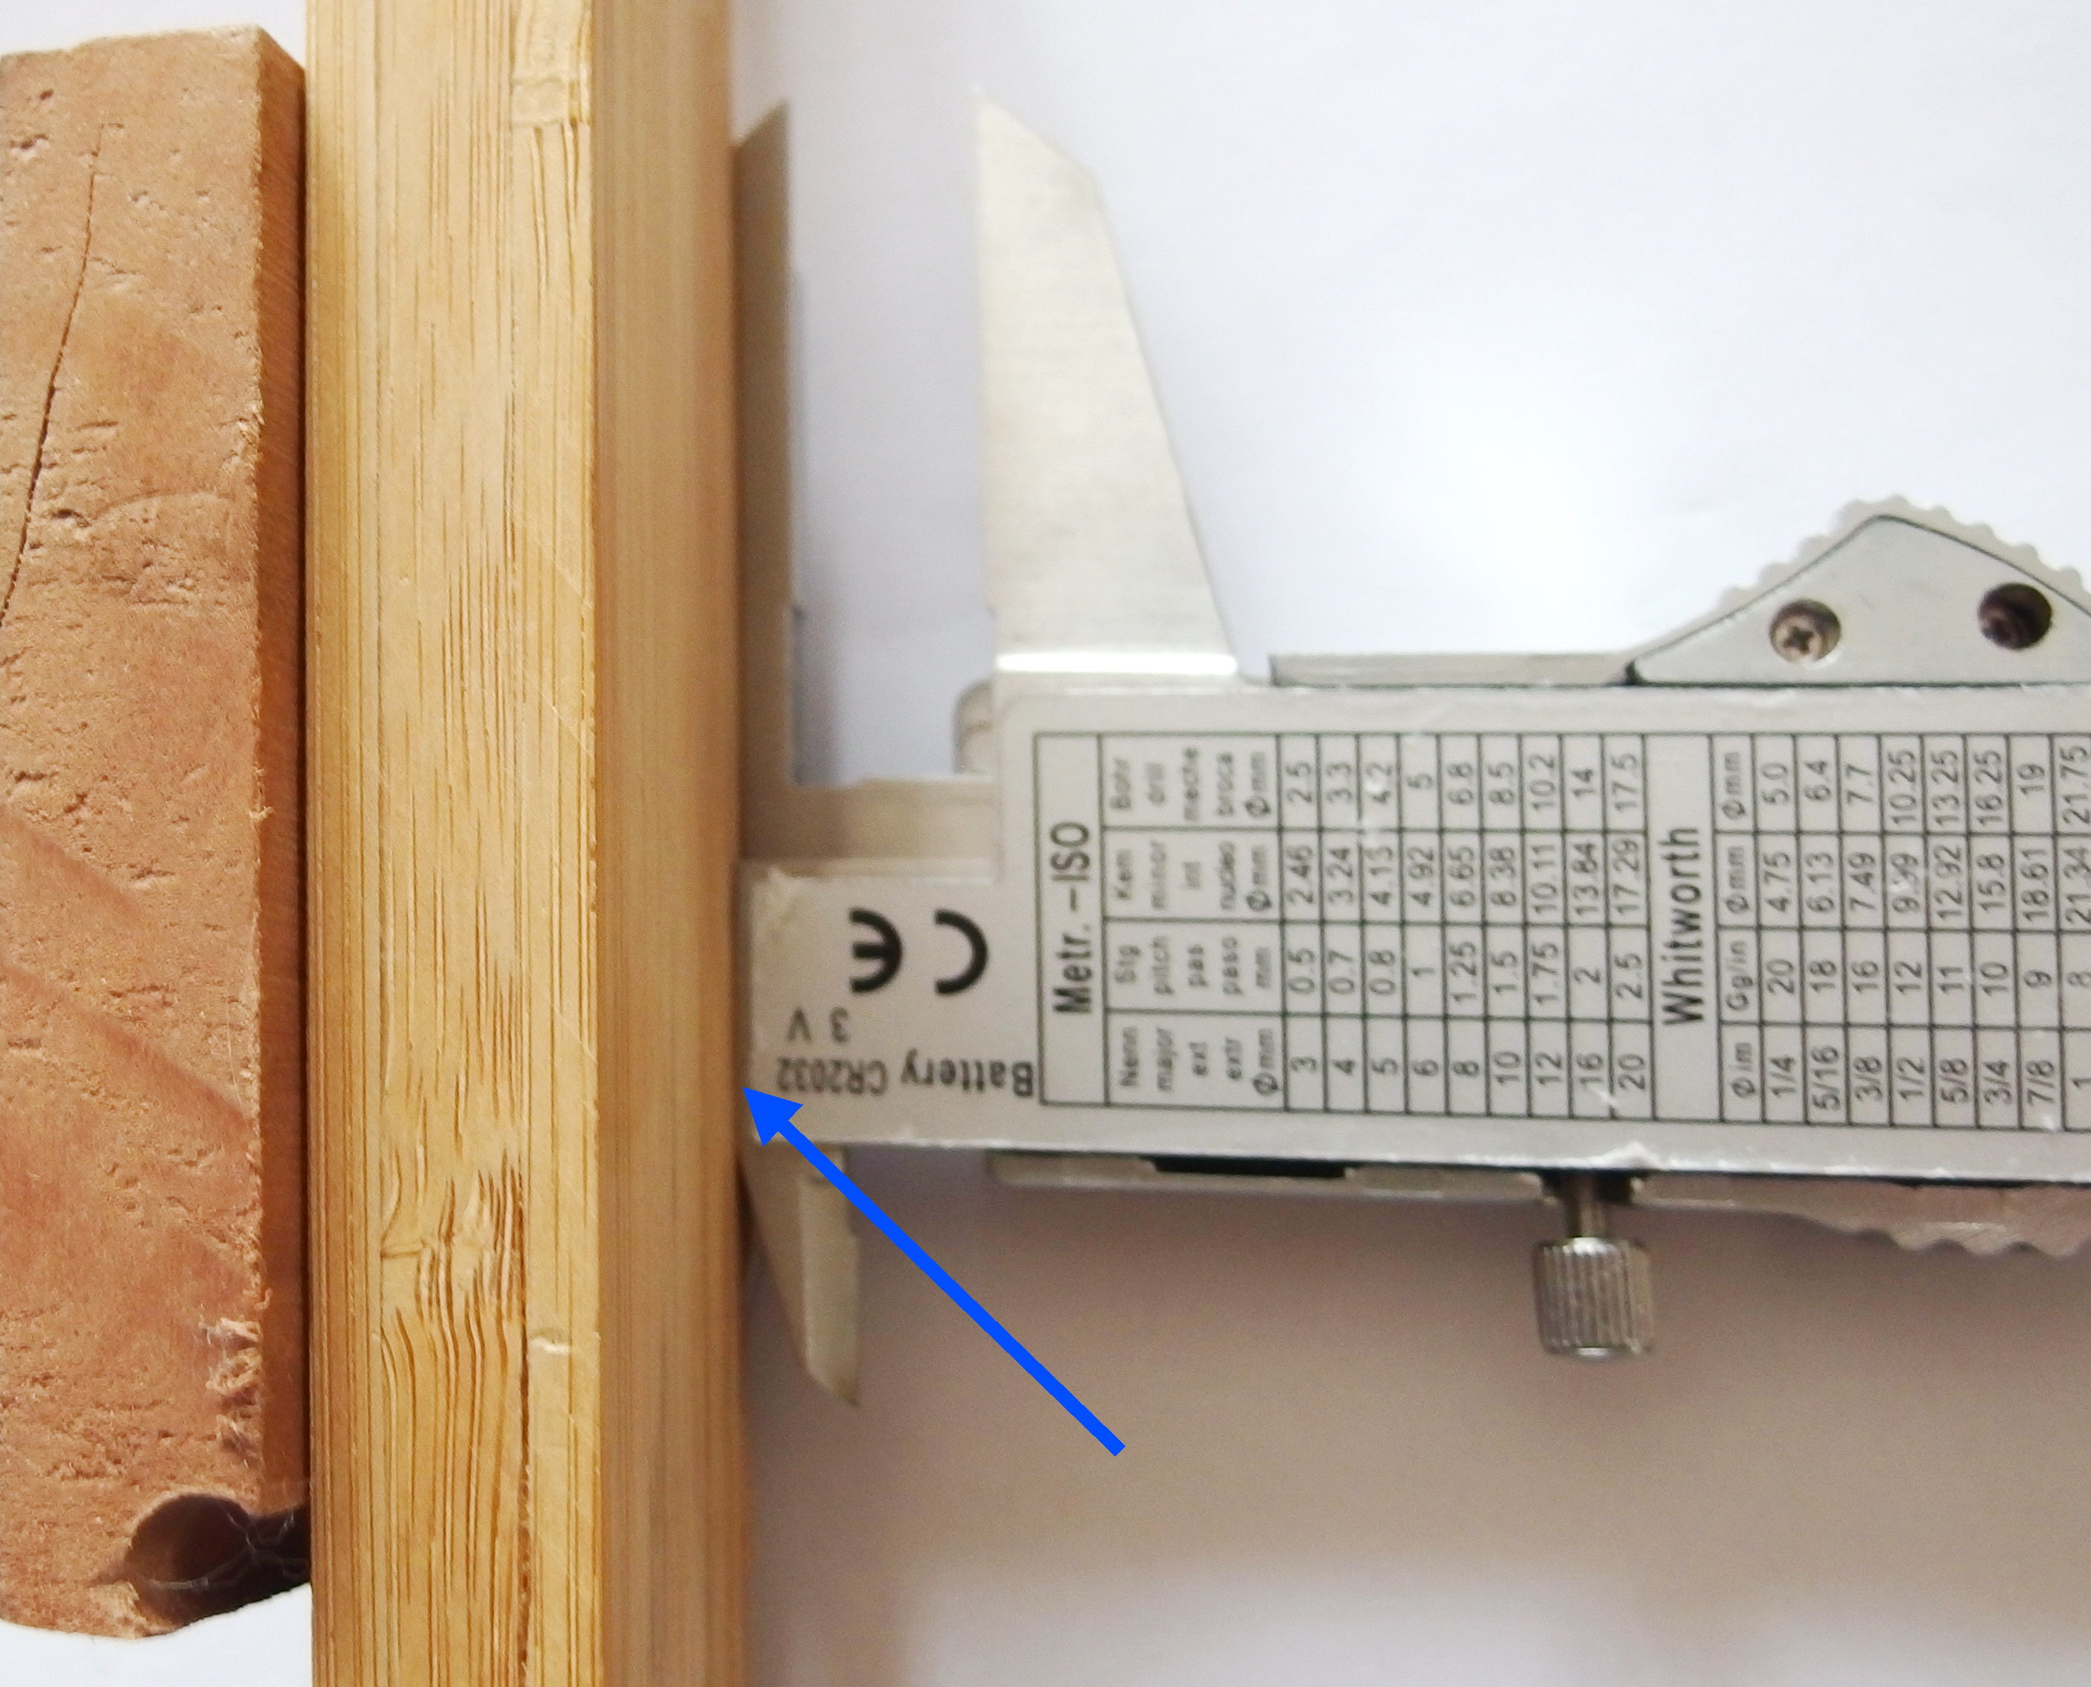
Utilisation ………mesures de hauteur
Retourner le pied à coulisse
Mesurer entre l’extrémité du curseur et l’extrémité de la règle
Répéter la mesure pour vérification

Slide 15
Conclusion
Le pied à coulisse numérique est un outil abordable et utile pour vérifier un assemblage
Il sont trop souvent mal utilisés
Pour valider une mesure il faut la répéter et que le résultat soit stable
La Marche / Arrêt automatique est souvent la cause d’une usure prématurée de la pile

